Slide 1
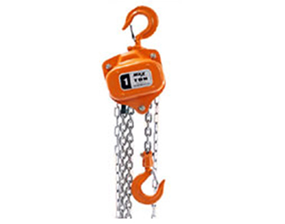
KSB003
CHAIN BLOCK
스피커 벽부 / 천정형 설치 체인블럭
용도 : 스피커용
재질 : STEEL
허용하중 : 1500kg
외형 규격(W x H x D) : 700 x 300 x 150mm
무게 : 10kg

